Slide 1
Git e Github
Aprenda a usar o software de versionamento git e o repositório remoto github para auxiliar sua vida acadêmica e profissional.
Alysson Machado

Slide 2
Aprendendo sobre o git
Software de Controle de Versões;
Comunicação entre o repsitório local e o repositório remoto;
Fluxo de Trabalho Distribuido;
Ver Recursos 1

Slide 3
Aprendendo sobre o github
Plataforma que hospeda códigos fontes;
Rede Social para programadores;
GitHub Pages;
Conexão com o Git;
GitHub Desktop;
Trabalho Colaborativo;
Ver Recursos 2

Slide 4
PREPARANDO O AMBIENTE DE TRABALHO
Bom navegador web;
GitHub Desktop;
Git;
Visual Studio Code;

Slide 5

CRIANDO UMA CONTA E UM REPOSITÓRIO

Slide 6
BRANCHES

Slide 7
BAIXAR ARQUIVOS

Slide 8
GITHUB PAGES

Slide 9
Issues e forks

Slide 10
markdown

Slide 11
COMANDOS GIT

Slide 12

FINALIZAÇÃO

Slide 13
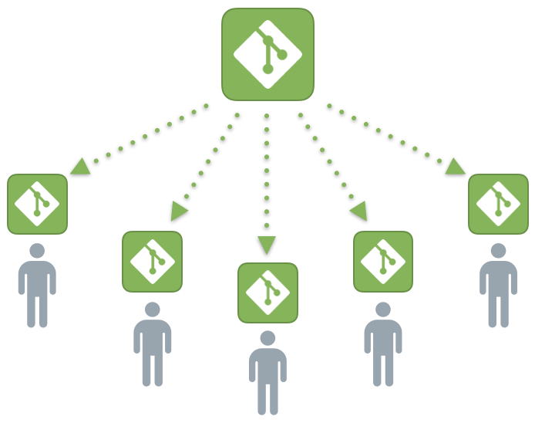

Slide 14
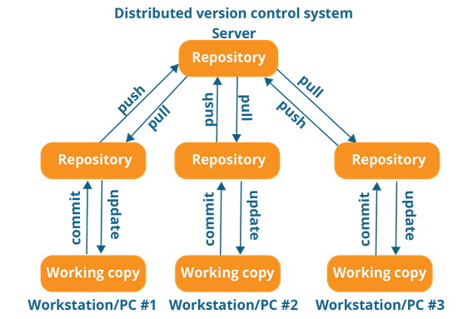

Slide 15


Slide 16


Slide 17


